Slide 1
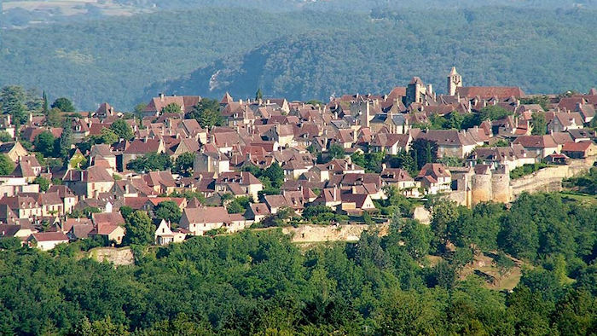
Domme : village francais
de la Dordogne
Musique & Nature de la Dordogne
Création du diaporama © Apex

Slide 2
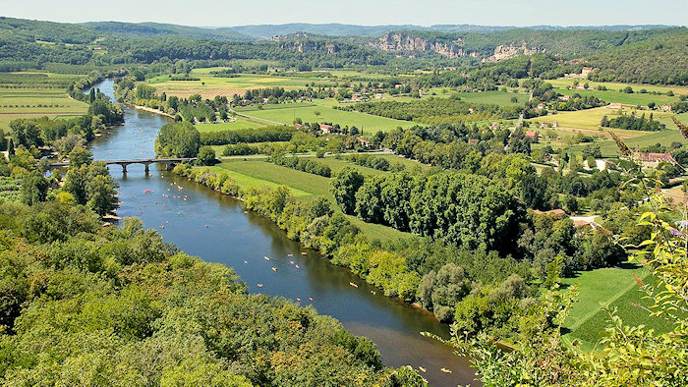

Vue sur la vallée de la Dordogne depuis le belvédère de la Barre

Slide 3
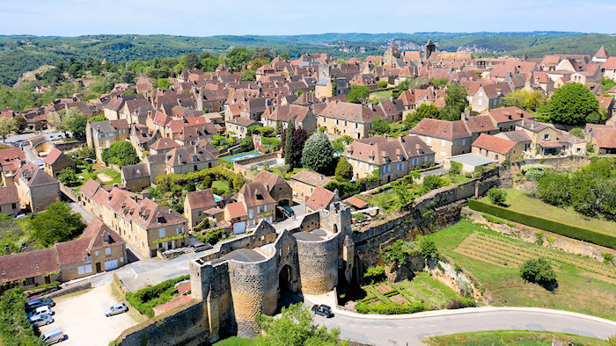
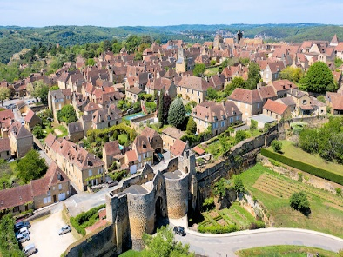
La bastide

Slide 4
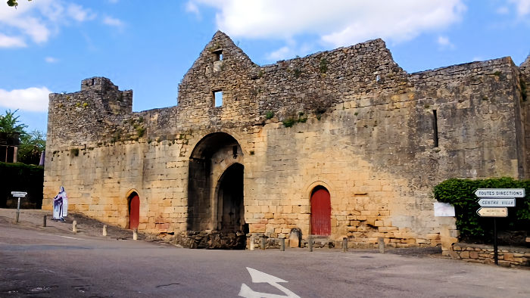
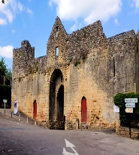



L’une des portes des Tours datant du XIIIème

Slide 5
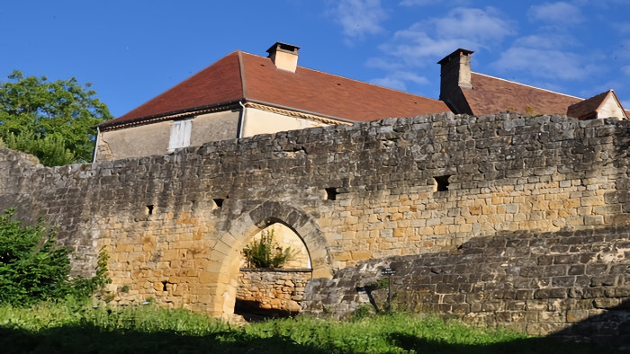
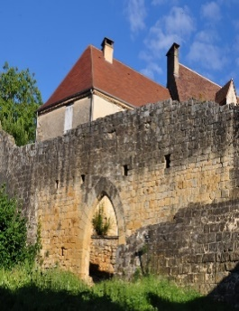

La Porte de la Combe

Slide 6
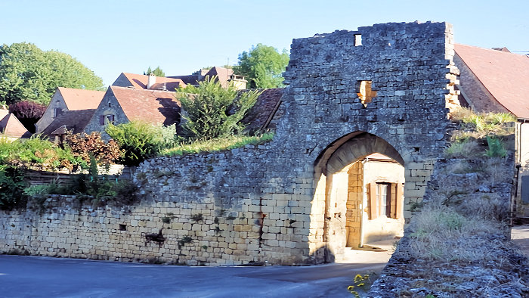



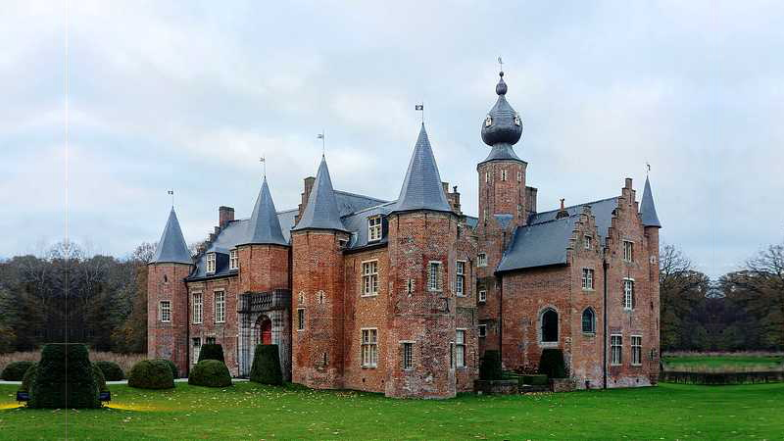
La Porte Delbos

Slide 7
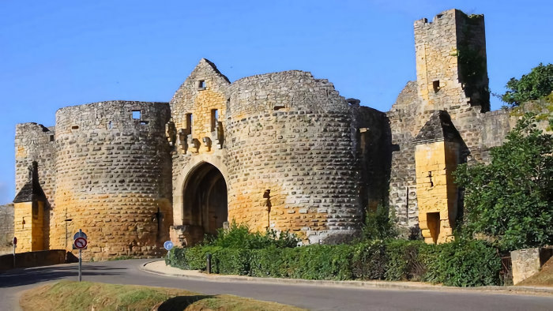
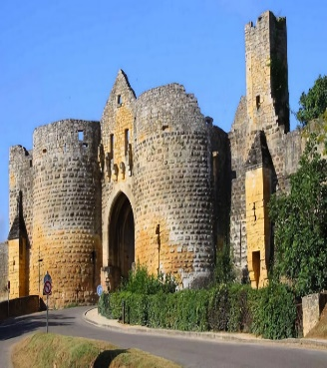
Autre porte des Tours

Slide 8
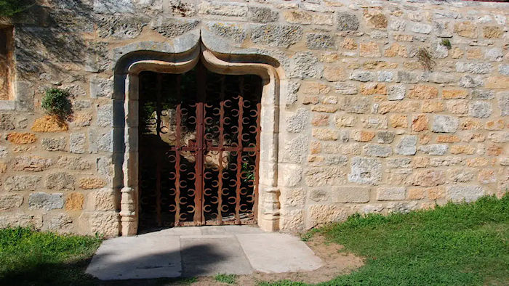
La Porte gothique (XVème)du couvent des Augustins

Slide 9
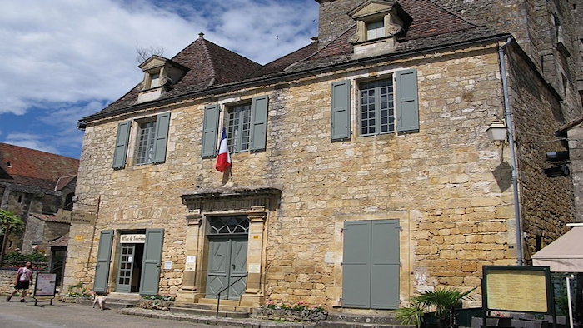

L’ancien hôtel du gouverneur

Slide 10
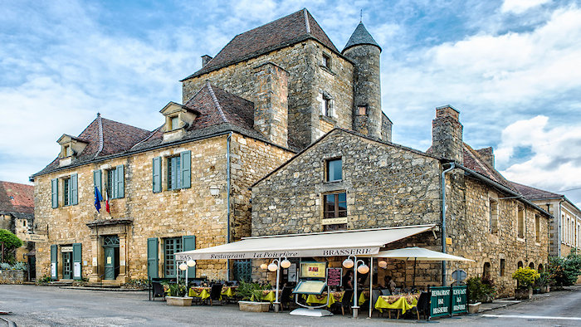
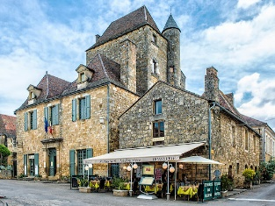

Place de la Halle

Slide 11
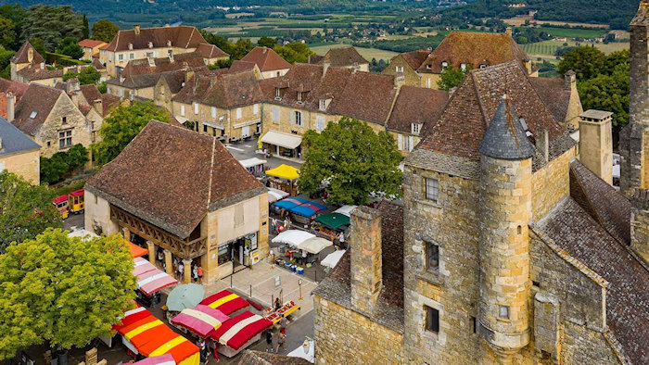
Jour du marché à Domme

Slide 12
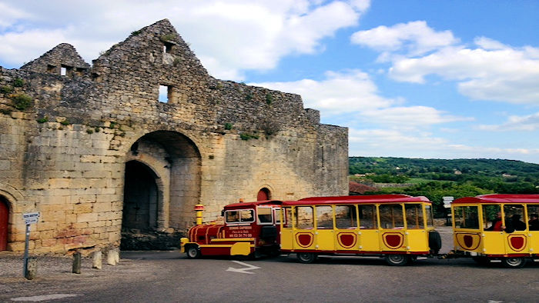
Le train touristique à l’une des portes des Tours

Slide 13
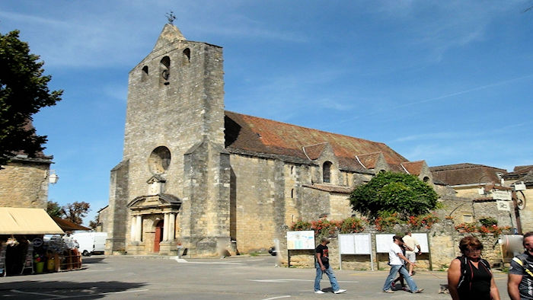
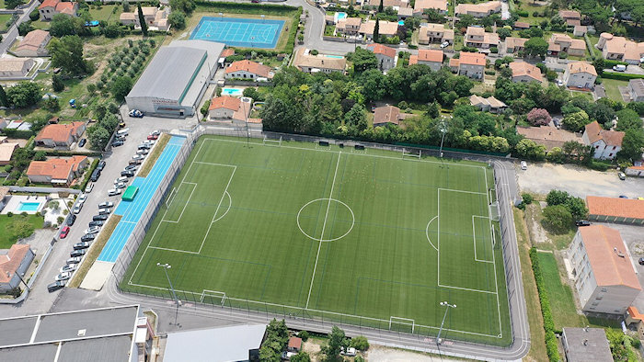
L’église de Domme

Slide 14
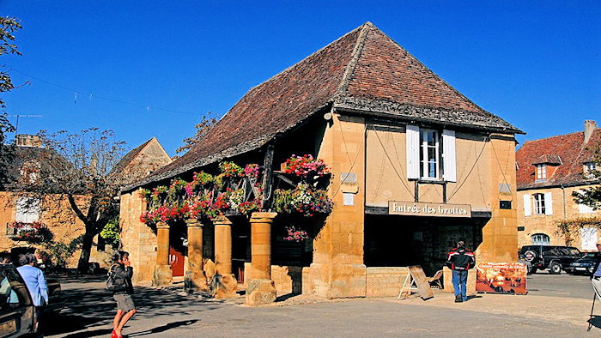
Bâtiment de l’entrée des grottes

Slide 15
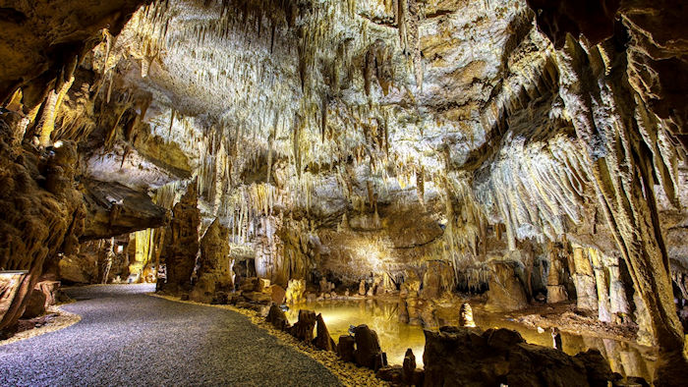
La grotte

Slide 16
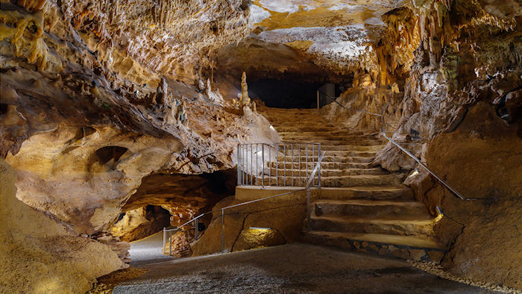
Autre vue de la grotte

Slide 17
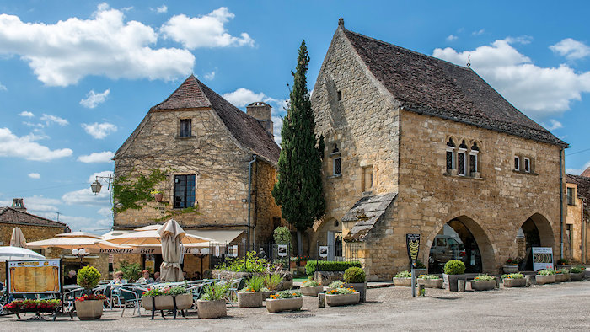


Maison du Batteur de monnaie place de la Rode

Slide 18
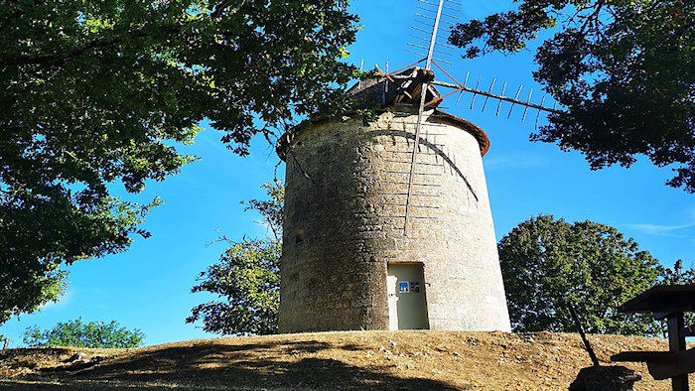
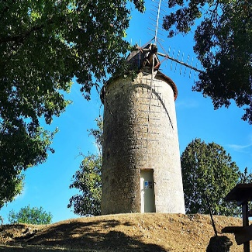
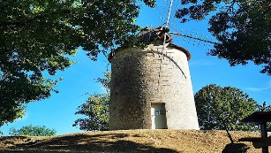
Le moulin

Slide 19
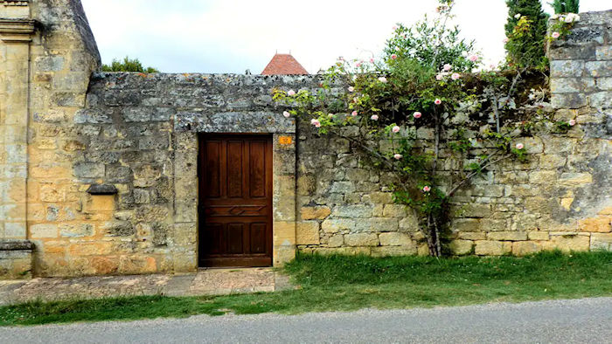
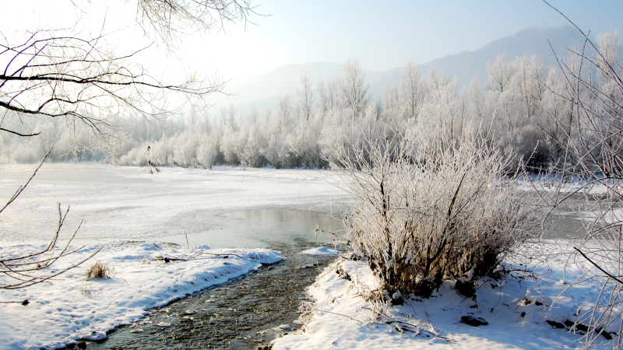

Rue de l'Esquirol

Slide 20
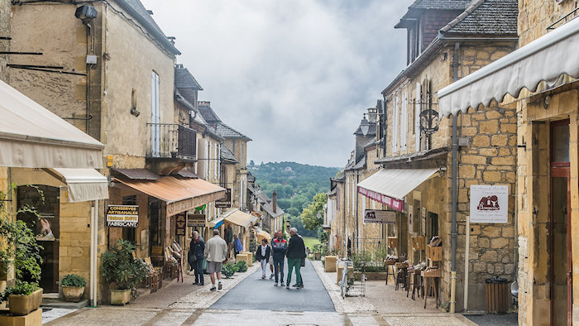



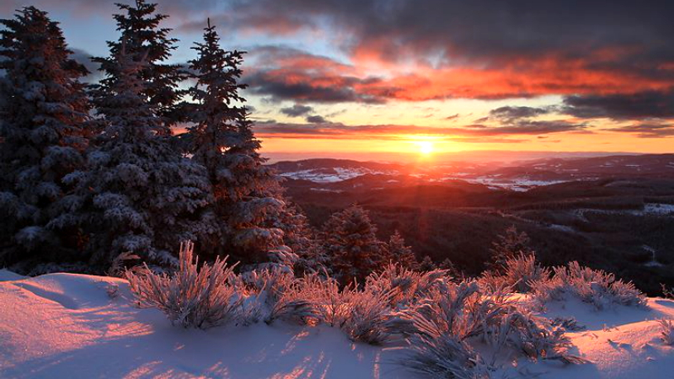
La Grand’Rue

Slide 21
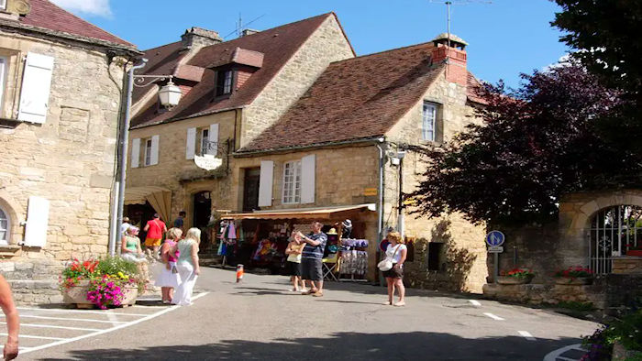
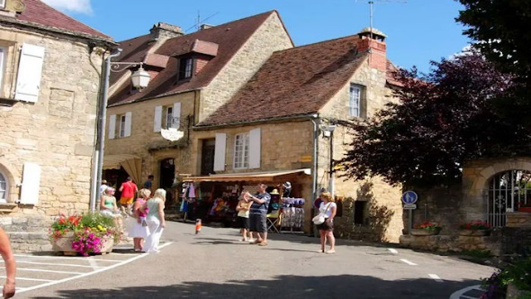



Rue Guibert

Slide 22
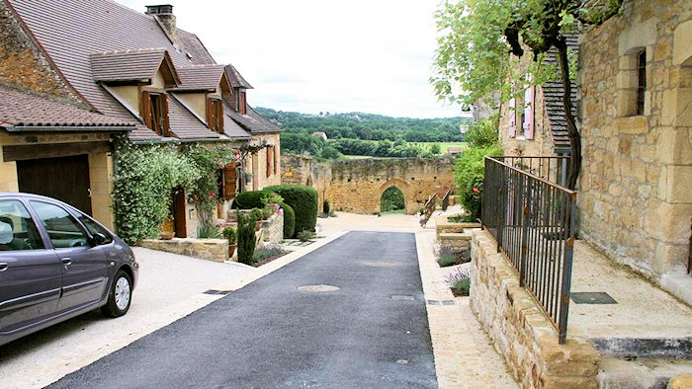
Rue Porte de la Combe

Slide 23
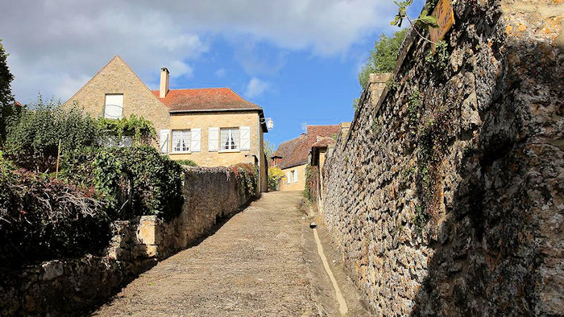

Une rue pittoresque

Slide 24
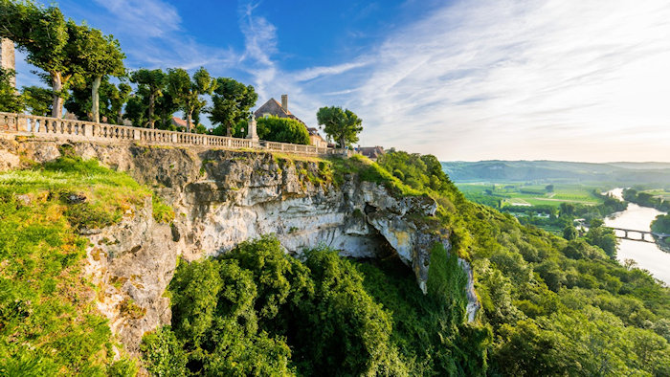
Vue sur la vallée de la Dordogne
depuis la Barre de Domme

Slide 25




F I N
Touche Esc pour quitter

